Slide 1
En kort introduktion til Au’s Mentorordning for VIP’er

Slide 2
For hvem?
Post docs, adjunkter og forskere på lign. niveau kan blive mentees
Lektorer og professorer kan blive mentorer
Du kan tilmelde dig, hvis du vil Eller du kan opfordre andre til at tilmelde sig
NÆSTE TILMELDINGSFRIST – 22. OKTOBER 2017
Notes:
Matchning foregår hvert forår og efterår – og vi matcher gerne på tværs af institutter og fakulteter, hvis det giver mening i forhold til de ønsker, den enkelte ansøger angiver.

Slide 3
FORMÅL
“Det er helt afgørende for Aarhus Universitet at tiltrække, udvikle og fastholde de mest fremragende forskertalenter."
(AUs strategi 2013-2020)
Idéen bag initiativet Styrk Talentet! er – som titlen også indikerer at styrke talentet på AU. Ordningen sigter mod at bidrage til at:
fastholde og udvikle talentfulde ansatte
understøtte mangfoldigheden
styrke et attraktivt arbejdsmiljø

Slide 4
udbytte for mentees
Som mentee kan du få:
Feedback på dit CV
Hjælp til at videreudvikle din akademiske profil
Vejledning i strategisk prioritering (arbejdstid og opgaver, work/life balance etc.)
Kompetenceafklaring
Råd om at styrke dit netværk
Råd om hvordan du opbygger en akademisk karriere

Slide 5
Udbytte for mentorer
Som mentor kan du:
Opnå glæde og tilfredsstillelse ved at hjælpe en talentfuld yngre kollega til at udvikle sig fagligt og personligt
Få nye perspektiver og opdatering af din viden om faglige udviklingstendenser
Bidrage til at præge generationsskiftet på Aarhus Universitet
Udvide dit netværk
Styrke dine kommunikative færdigheder
Være med til at præge og styrke forsknings- og uddannelsesmiljøet

Slide 6
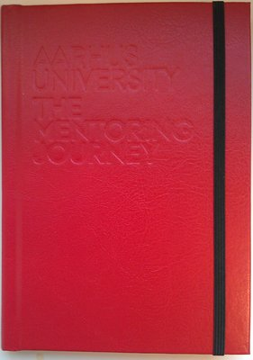
Hvad består ordningen i?
Styrk Talentet! er først og fremmest en struktur. Du bliver matchet med en mentor/mentee på baggrund af de ønsker, du har noteret ved tilmeldingen.
Alle par inviteres til et kick off møde.
Alle deltagere får håndbogen “The mentoring journey” med inspiration, råd og metoder til gode og udbytterige mentor-mentee-møder
Derefter følges der løbende op via tlf. på de enkelte par 2-3 gange over perioden
Vi anbefaler en 1-årig ramme for mentor-mentee-møderne.

Slide 7
Og prisen…
Det er gratis at deltage i ordningen – det koster udelukkende din tid.
Beslutningen om dette er truffet på baggrund af forskning i mentorordninger og udbytte.
Notes:
”Styrk Talentet!” er et tilbud. Det er frivilligt at deltage - deltagelse bygger på mentor og mentees gensidige interesse.

Slide 8
Citater
”I den periode, hvor jeg har været mentee, er jeg blevet mere sikker på, at jeg går efter en akademisk karriere, og mulighederne for det er kommet tættere på. ”
”Mentor-møderne har været en rigtig god måde at få reflekteret over jobmæssige drømme og mål, og få truffet nogle beslutninger ift. at prioritere i opgaver og planer.”
”Min mentor har – udover egen erfaring fra academia - haft en viden om talentudvikling og rekruttering på universitetet, den viden har jeg trukket på.”
Notes:
We have just received the evaluation from the first group, finishing their mentor relations in January 2015. 100% would recommend the scheme to colleagues.

Slide 9
Citater
”Det er en fordel, at blive matchet på tværs af institut og fakultet, da det betyder, at mentormøder kan noget andet end MUS-samtaler og forskningssupervision. Det kan også medvirke til at feje myter væk om, at vi er så forskellige.”
”Set fra mentors side har det været meget interessant og en styrke for mentor-mentee-forholdet at tale med en fra et andet fakultet. Det kan jeg helt klart anbefale.”
100% af mentorer og mentees fra både hold 1 og 2 vil anbefale mentorordningen Styrk Talentet! til kolleger ☺
Notes:
We have just received the evaluation from the first group, finishing their mentor relations in January 2015. 100% would recommend the scheme to colleagues.

Slide 10
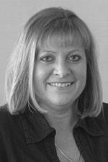
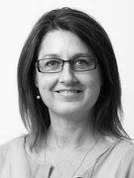
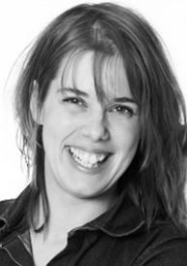
Læs mere – og tilmeld dig…
www.au.dk/styrktalentet
Du er altid velkommen til at kontakte projektteamet:
Lizzi Edlich Charlotte Kirk Eva Damsgaard
lie@au.dk chk@au.dk edn@au.dk

